Slide 1


חוברת חוסן לתלמידים ‏·‏ ז׳–י״ב
גש״ר מאח״ד
שישה ערוצים שעוזרים לנו להתמודד
ד
ח
מ״א
ר
ש
ג
דמיון
חברה
מערכת אמונות
רגש
שכל
גוף
לכל אחד יש ערוצים חזקים משלו. בואו נגלה את שלכם!
יצרה: רוית ראש בן ישי

Slide 2

מה זה?
מה זה גש״ר מאח״ד?
לכל אחד מאיתנו יש דרכים משלו להתמודד עם לחץ וקושי. מודל גש״ר מאח״ד אומר שיש שישה ערוצים להתמודדות – גוף, שכל, רגש, מערכת אמונות, חברה ודמיון – ולכל אחד יש ערוצים חזקים משלו. כל הערוצים טובים, וככל שמשתמשים ביותר ערוצים, קל יותר.
הרעיון החשוב
מתי משתמשים?
לא "מתקנים" את הדרך שלנו – מזהים את הערוצים החזקים, נעזרים בהם, ומנסים להוסיף עוד ערוץ. ומה שעוזר לי לא תמיד עוזר לחבר – שואלים אותו.
• בתקופה לחוצה: מבחנים, מצב ביטחוני
• אחרי ריב או חרם
• כשרוצים לדעת מה עוזר לי
• כדי להבין מה עוזר לחבר
2
גש"ר מאח"ד ‏·‏ חוברת חוסן לתלמידים

Slide 3
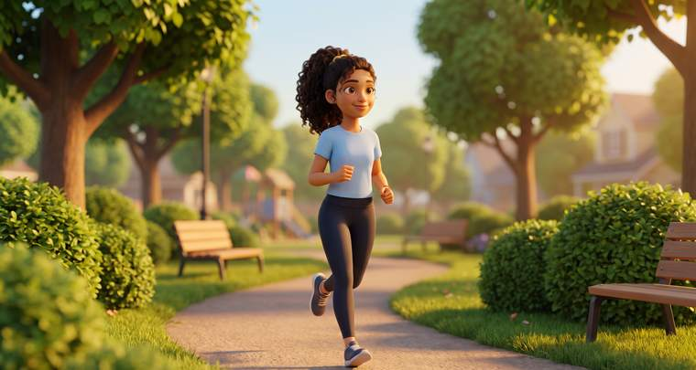
צעד 1 מתוך 6
גוף
ג
Physiology
מתמודדים דרך הגוף: ספורט, הליכה, ריקוד, נשימות, שינה ואוכל טובים, מקלחת חמה. כשהגוף זז ונרגע – גם הראש מתבהר.
נשמע כך:
"שלוש נשימות עמוקות."
"אני יוצא/ת לריצה קצרה."
דוגמה מהחיים ‏·‏ מבחנים
שבוע עם שלושה מבחנים. אחרי שעה של למידה נועה יוצאת לסיבוב הליכה של עשר דקות סביב הבית, וחוזרת לשולחן רעננה יותר.
3
גש"ר מאח"ד ‏·‏ חוברת חוסן לתלמידים

Slide 4
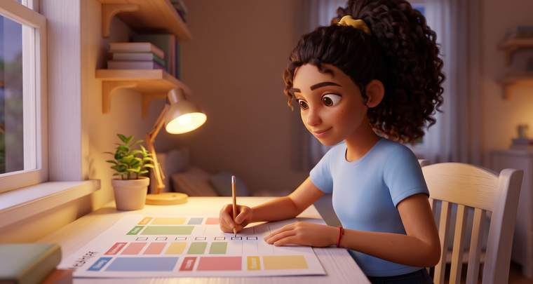
צעד 2 מתוך 6
שכל
ש
Cognition
מתמודדים דרך חשיבה: אוספים מידע אמין, מתכננים, עושים רשימה, מחלקים משימה גדולה למשימות קטנות.
נשמע כך:
"מה אני יודע/ת בוודאות?"
"בוא/י נכין לו״ז."
דוגמה מהחיים ‏·‏ עבודה גדולה
עבודת חקר להגשה בעוד שבועיים נראית ענקית. דני מחלק אותה לחמישה שלבים קטנים בטבלה, ומסמן ✓ על כל שלב שהוא מסיים.
4
גש"ר מאח"ד ‏·‏ חוברת חוסן לתלמידים

Slide 5
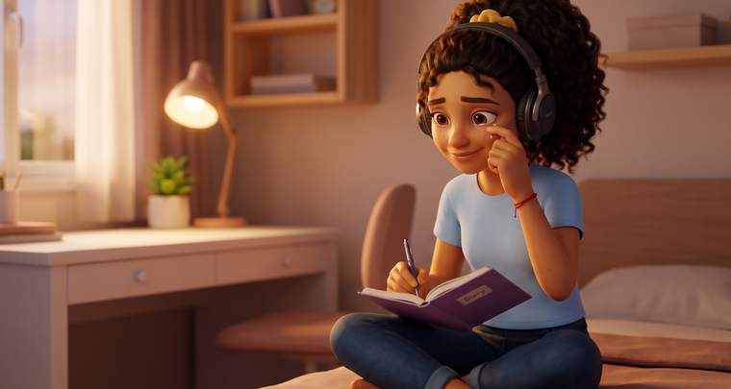
צעד 3 מתוך 6
רגש
ר
Affect
מתמודדים דרך הבעת רגשות: מדברים על מה שמרגישים, בוכים, צוחקים, כותבים יומן, מציירים, שומעים מוזיקה.
נשמע כך:
"בא לי לדבר על זה."
"אני כותב/ת ביומן מה עובר עליי."
דוגמה מהחיים ‏·‏ רשת חברתית
נועה ראתה בסטורי שכל החברות נפגשו בלעדיה ונעלבה. במקום לכתוב תגובה עוקצנית, היא שמה אוזניות, כותבת ביומן מה היא מרגישה – ואחר כך מדברת עם אמא.
5
גש"ר מאח"ד ‏·‏ חוברת חוסן לתלמידים

Slide 6
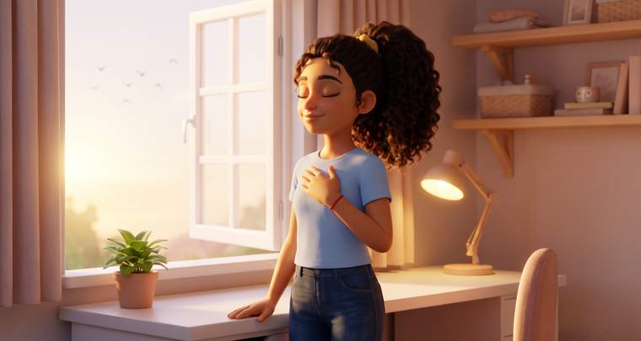
צעד 4 מתוך 6
מערכת אמונות
מ״א
Belief
מתמודדים דרך אמונות וערכים: תקווה, "יהיה בסדר", תפילה, משמעות, ומה שחשוב לי באמת.
נשמע כך:
"מה שחשוב לי עכשיו הוא…"
"אני מאמין/ה שזה יעבור."
דוגמה מהחיים ‏·‏ משפחה
אבא של דני במילואים כבר חודש. בערב הוא מזכיר לעצמו: "אבא עושה משהו חשוב, ואנחנו נהיה ביחד שוב בקרוב" – וזה נותן לו כוח.
6
גש"ר מאח"ד ‏·‏ חוברת חוסן לתלמידים

Slide 7

צעד 5 מתוך 6
חברה
ח
Social
מתמודדים דרך אנשים: חברים, משפחה, להיות חלק מקבוצה, לקחת תפקיד, לבקש עזרה.
נשמע כך:
"בוא/י נעשה את זה ביחד."
"אני מתקשר/ת לחבר."
דוגמה מהחיים ‏·‏ אזעקה
אחרי לילה עם אזעקות, הכיתה מתחלקת לזוגות ומכינה יחד כרטיסי עידוד לכיתה המקבילה. להיות ביחד ולעשות משהו – זה מחזק.
7
גש"ר מאח"ד ‏·‏ חוברת חוסן לתלמידים

Slide 8
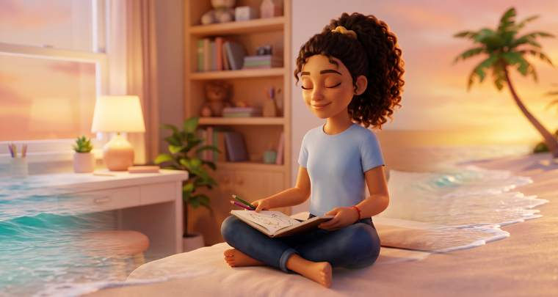
צעד 6 מתוך 6
דמיון
ד
Imagination
מתמודדים דרך דמיון: יצירה, הומור, לדמיין מקום רגוע, לחשוב על פתרונות יצירתיים, לצפות בסדרה מצחיקה.
נשמע כך:
"בוא/י נצחק רגע."
"אני מדמיין/ת את המקום הכי רגוע שלי."
דוגמה מהחיים ‏·‏ לפני הופעה
רגע לפני הופעה בטקס, נועה עוצמת עיניים ומדמיינת שהיא על החוף, שומעת את הגלים. הלב נרגע, והיא עולה לבמה.
8
גש"ר מאח"ד ‏·‏ חוברת חוסן לתלמידים

Slide 9
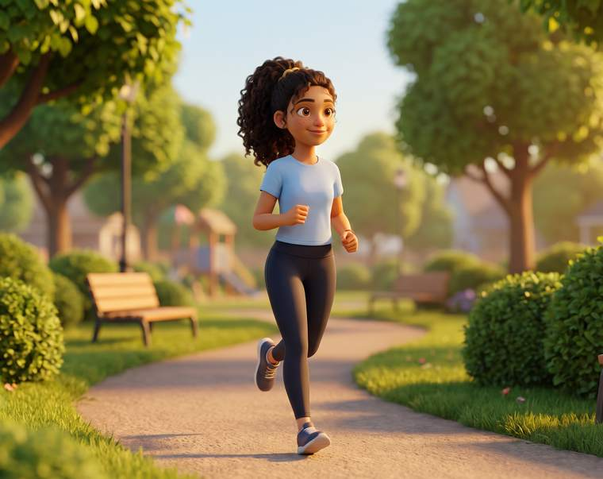
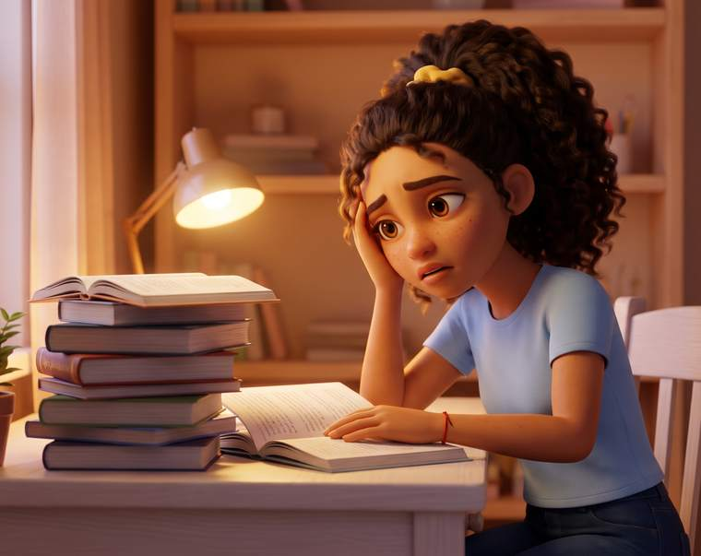
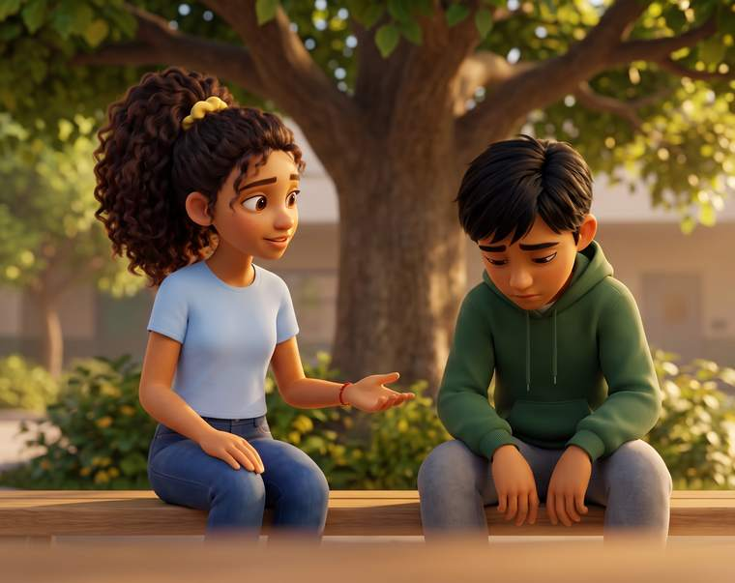

סיפור קצר
נועה מוצאת את הערוצים שלה
2
1
ג – גוף: ריצה קצרה!
יש לי שלושה מבחנים השבוע…
קודם הגוף: עשר דקות ריצה בפארק, והראש מתנקה.
נועה מרגישה שהלחץ מטפס. היא נזכרת בגש״ר מאח״ד.
4
3
דני, מה עוזר לך?
ח – לומדים ביחד!
ולדני? היא שואלת מה עוזר לו – הערוץ שלו יכול להיות אחר.
אחר כך חברה ושכל: לומדים בקבוצה לפי תוכנית מסודרת.
9
גש"ר מאח"ד ‏·‏ חוברת חוסן לתלמידים

Slide 10
תורכם
תורכם: קורי העכביש שלי
סמנו בכל ציר כמה הערוץ הזה זמין לכם – מ־0 עד 5 – וחברו את הנקודות.
מה הערוץ הכי חזק שלי? דרך אחת שבה אני משתמש/ת בו:
1
איזה ערוץ אנסה להוסיף השבוע? מה בדיוק אעשה?
2
גוף
דמיון
שכל
חברה
רגש
מערכת אמונות
0 = לא זמין לי ‏·‏ 5 = מאוד זמין לי. זו חקירה עצמית – אין תשובה נכונה.
10
גש"ר מאח"ד ‏·‏ חוברת חוסן לתלמידים

Slide 11
כרטיס סיכום
גש״ר מאח״ד בכיס
גזרו ושמרו ✂
גוף ספורט, הליכה, נשימות, שינה טובה
ג
שכל מידע אמין, תכנון, רשימה, צעד אחר צעד
ש
רגש לדבר, לכתוב, לצייר, מוזיקה
ר
אמונות תקווה, ערכים, "זה יעבור"
מ״א
חברה חברים, משפחה, לבקש עזרה
ח
דמיון יצירה, הומור, מקום רגוע בדמיון
ד
זכרו: ככל שיש לי יותר ערוצים – קל יותר להתמודד.
צריכים עזרה? לא נשארים לבד
פנו ליועצת, לנאמני החוסן המורים או לנאמני החוסן התלמידים
וגם למחנך/ת, להורים או לכל מבוגר שאתם סומכים עליו. לבקש עזרה זה סימן לחוזק.
מקור המודל: פרופ׳ מולי להד ועפרה איילון (BASIC Ph), מרכז משאבים ‏·‏ חומרי שפ״י, משרד החינוך
יצרה: רוית ראש בן ישי

